Slide 1
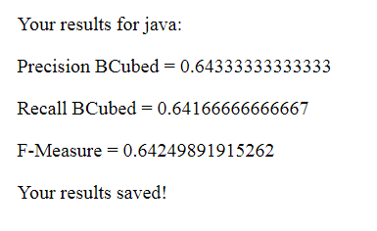
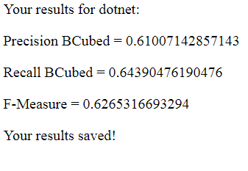
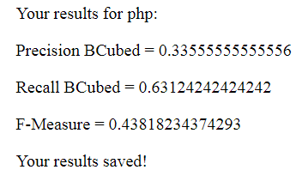
به نام خدا
پروژه پایانی درس داده‌کاوی
کلاستر تگ‌های SOF
فاطمه خداپرست

Slide 2
روش کلاسترینگ انتخاب شده : سلسله مراتبی agnes
پکیج cluster نرم‌افزار R
Agnes ماتریس dissimilarity به عنوان ورودی
محاسبه ماتریس dissimilarity :
ابتدا به ازای هر زبان براساس گلدن ست تگ‌ها استخراج شد.
برای محاسبه این ماتریس در این مرحله تنها از تگ‌ها به عنوان attribute های مورد استفاده برای کلاسترینگ استفاده شد.
به ازای هر دو تگ فرمول زیر محاسبه می شه
Dissimilarity(Tagi, Tagj)=r+s/q+r+s
باید کلاستر رو به تعدادی زیر کلاستر بشکنیم و بعد از این فایل یک .csv بگیریم تا Map رو حساب کنیم
cutJavaTagCluster=cutree(javaCluster,k=27)
x <- as.data.frame(cutJavaTagCluster)

Slide 3
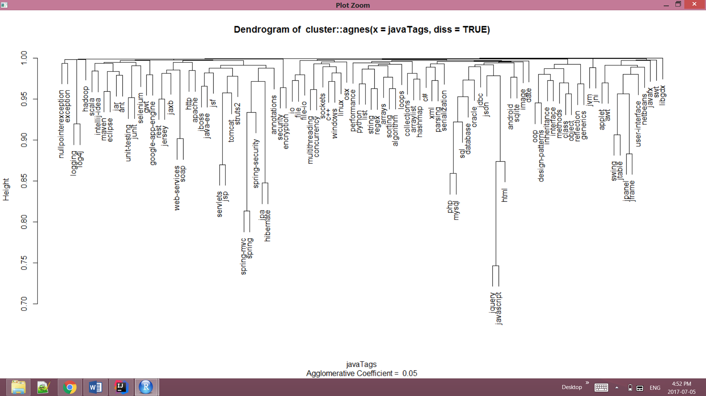
نتیجه نهایی با استفاده از الگوریتم agnes

Slide 4
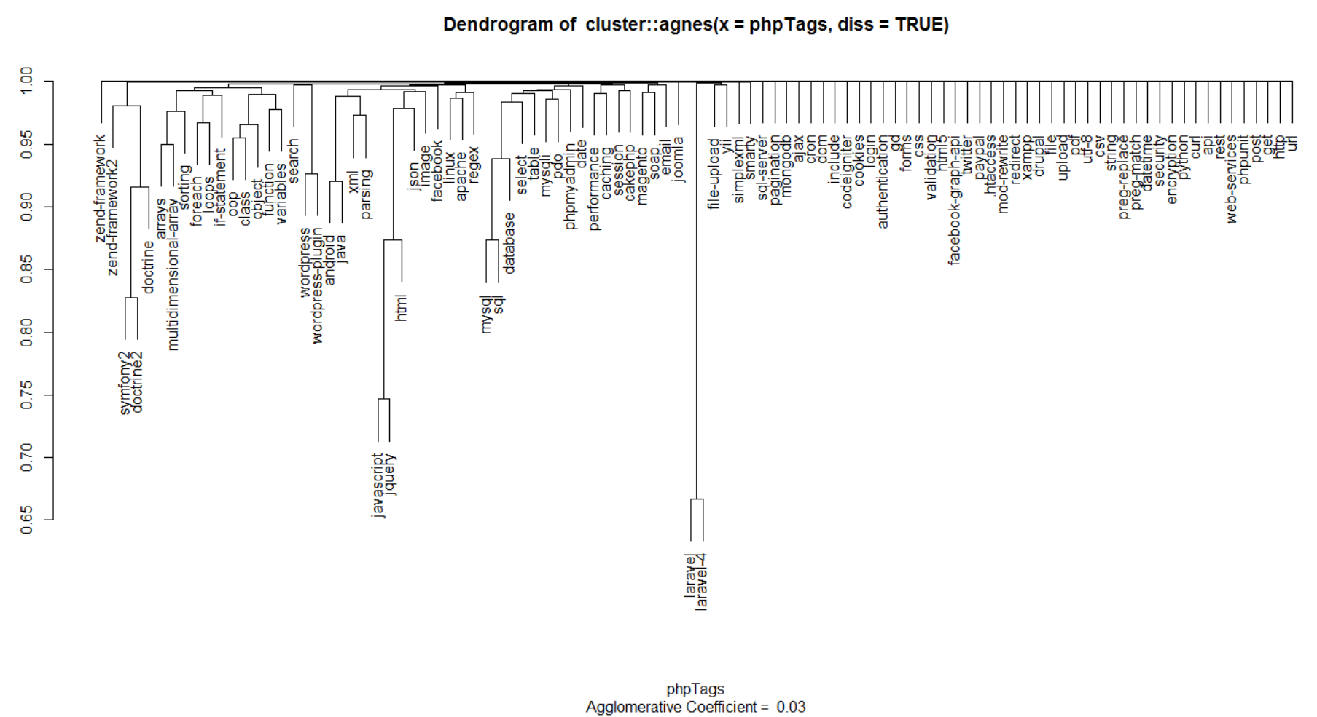

Slide 5
